Slide 1
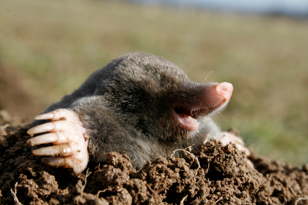
Kovács Zsolt: Vakond

Slide 2
Olvassátok el a következő mondókát először középhangerővel, aztán halkan, majd némán!
Én vagyok egy kicsi vakond
ki a föld alatt dolgozom!
Föld alatti kártevőket
nekem kell meglakmároznom!

Slide 3
Gyakoroljátok a következő szavak helyes kiejtését a Kártyaosztó játék segítségével!
https://wordwall.net/hu/resource/934386/kovács-zsolt-vakond

Slide 4
Tk.:42. oldal
Olvassátok el némán a Vakond című ismeretterjesztő szöveget!
Megfigyelési szempont: Hol él a vakond?

Slide 5
Most olvasd fel hangosan is a szöveget!

Slide 6
Mf.: 62. oldal
Oldd meg a 2. feladatot!
Olvasd el a 3. feladat szövegét!
Jellemezd a vakond testét a 4 feladatban!
Az 5. feladatban döntsd el az állításokról, hogy igazak vagy hamisak!
Szorgalmi feladat: 6.

Slide 7
Wordwall-os feladatok
https://wordwall.net/hu/resource/934619
https://wordwall.net/hu/resource/471685/olvasás/vakond

